Slide 1


Slide 2
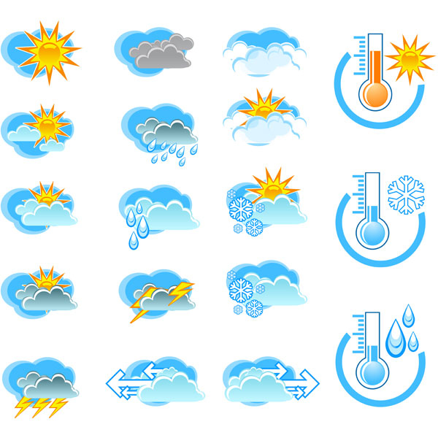
Определим погоду.

Slide 3
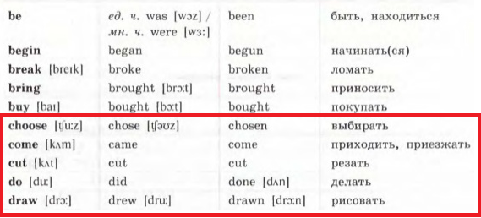
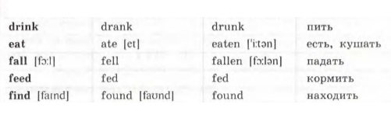
Повторим 10 неправильных глаголов и выучим ещё 5 новых!

Slide 4

Новая Тема: Past Simpl
Простое прошедшее время.
Употребляется для описания действия, которое произошло в прошлом

Slide 5
Спутники Past Simple
Yesterday
A week ago
2 hours ago
Last year (month, week)
Вчера
Неделю назад
2 часа назад
В прошлом году, (месяце, недели)

Slide 6
В утвердительных предложениях необходимо употреблять вторую форму глагола.
К правильным глаголам нужно прибавить окончание –ed.
Play - played
Неправильные глаголы имеют особую вторую форму.
Go-went-gone

Slide 7


Зарядка по английски☺

Slide 8

Домашняя работа
выучить ещё 5 Неправильных глаголов, Р.Т стр 32 № 13, 15.

Slide 9


